Slide 1
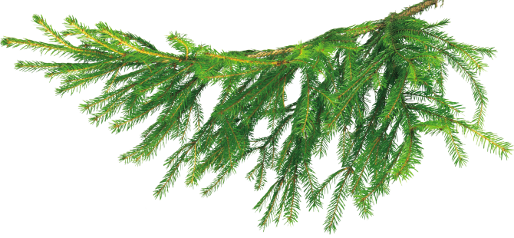
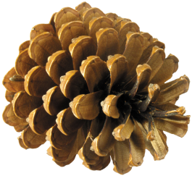
Будова голонасінних
Лабораторне дослідження
Ярмоленко Лариса Михайлівна
вчитель біології
Дмитрівський НВК

Slide 2
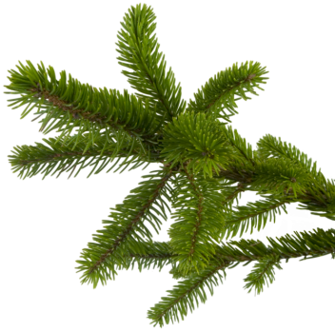
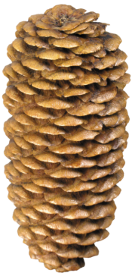
Мета
Ознайомитись з характерними рисами будови голонасінних на прикладі сосни звичайної та ялини
Обладнання
Пагони, шишки, насіння сосни та ялини, мікропрепарат поперечного розрізу хвої, мікроскоп, лінійка, нитка

Slide 3
Вказівки до роботи
Повторити правила безпеки при роботі з лабораторним обладнанням
Звернути увагу на нові поняття і терміни, їх слід запам’ятати
Уважно слухати пояснення вчителя, шукати відповіді на питання у підручнику
Висновки зроби чіткі та стислі
Після завершення роботи навести лад на робочому місці

Slide 4
Нові поняття та терміни
Голонасінні
Хвоя
Шишка

Slide 5
Прочитай
Більшість представників голонасінних відносяться до хвойних рослин. Це дерева та кущі з голкоподібними або лускатими листками. Листки живуть від двох до п’яти років. Вони вкриті товстою шкіркою і містять мало продихів. Тому голонасінні рослини втрачають мало води. На пагонах хвойних розвиваються чоловічі та жіночі шишки. Шишка складається із осі й розташованих на ній лусочок. На лусках чоловічих шишок розвивається по 2 пилкових мішечка з пилком. На жіночих шишках – по 2 насінних зачатки. Насінина лежить відкрито на лусках жіночих шишок ( наче голо ). Від цього пішла назва - голонасінні

Slide 6
Хід роботи
Дай відповідь
Завдання 1
Як розміщена хвоя на стеблі?
Розглянь зовнішню будову пагонів ялини та сосни.
Візьми ниточку (не менше 30см довжиною) і спробуй обмотати навколо стебла по колу, заводячи за кожну хвоїнку.

Slide 7
Хід роботи
Завдання 2
Розглянь хвою ялини та сосни.
Визнач колір, форму, довжину
Свої спостереження занеси до таблиці
Назва рослини | Хвоя
 | довжина | забарвлення | кількість у пучку
Сосна
Ялина
Розглянь під мікроскопом мікропрепарат поперечного розрізу хвої. Знайдіть щільну шкірочку, продихи

Slide 8
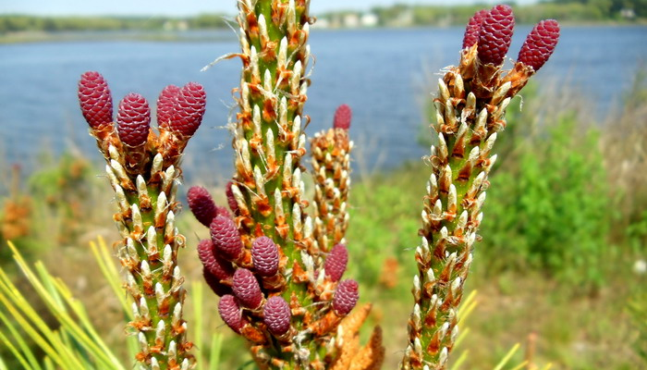
Хід роботи
Завдання 3
Дослідіть зовнішній вигляд шишок ялини та сосни. З’ясуйте їх форму, розмір, забарвлення. Спостереження занесіть до таблиці
Назва рослини | Шишки
 | розмір | забарвлення | колір
Сосна
Ялина
Жіночі шишки
Знайдіть жіночі шишки 1-го року, вони червонуватого кольору. Розгляньте зелені шишки 2-го року, зверніть увагу на міцно притиснуті луски.

Slide 9
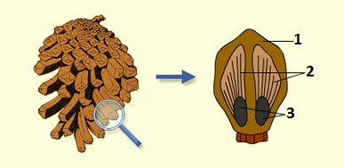
Хід роботи
Завдання 4
Дай відповідь
Препарувальною голкою відокремте луску шишки сосни, ознайомтесь з розміщенням насінини на ній.
Скільки насінин знаходилось на одній лусці?
Знайди у підручнику, яке значення має крилатка?
Розглянь насінину, знайди крилатку
Будова насінини
Луска шишки
Крилатка
Насінина

Slide 10
Хід роботи
Зроби висновки
На основі проведеного дослідження ми встановили, що:
Сосна та ялина належить до хвойних тому, що …
Хвоя це …
Хвойні випаровують мало води тому, що …
Шишка це …
Насінина сосни має …, це сприяє …
Ці дерева відносять до голонасінних тому, що…

Slide 11
Перевір себе (тест)
Де розміщені насінні зачатки у сосни:
На лусках чоловічих шишок;
На лусках жіночих шишок;
На хвої
Як відбувається запилення у сосни:
За допомогою комах;
За допомогою вітру;
Самозапиленням
Що утворюється із насінних зачатків:
Насінина;
Пилок;
Спора

Slide 12
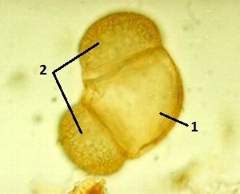
Хто бажає знати більше
Уважно розгляньте будову пилкового зерна сосни звичайної. Поясніть, які пристосування має пилок для запилення вітром?
Пилкове зерно
Пилок
Повітряні камери

Slide 13
Використана література
Біологія: підруч. для 6 кл. загальноосвіт. навч. закл./ І.Ю. Костіков та ін. – К.: Освіта, 2014.
Гамуля Ю. Г. Усі уроки біології 7 кл: навчально-метод. Посібник. _ Х.; Вид.група “Основа”, 2007.
Матяш Н. Ю. та ін. Завдання для державної підсумкової атестації з біології за курс основної школи. – 2-е вид., перероб., доповн. – К.: Генеза, 2004
Розенштейн А. М. Самостоятельные работы учащихся по биологии: Растения: Пособие для учителя. – М.: Просвещение, 1988.

